Slide 1
SEND 2.0
Novo ruho međuknjižnične posudbe
Sofija Konjević, sofija@irb.hr
Bojan Macan, bmacan@irb.hr

Slide 2
Uvod
SEND (1.0) od 2002. godine
400-ak registriranih korisnika (djelatnici IRB-a)
80-ak registriranih knjižnica
2013. godine – „izazovi” vezani uz staru SEND aplikaciju – razvoj privremene aplikacija kao prijelazno rješenje
početak 2014. – SEND 2.0
unaprijeđeni koncept aplikacije za međuknjižničnu posudbu s nizom novih funkcionalnosti
korištenje SEND-a 2.0 besplatno za sve ustanove iz sustava znanosti i visokog obrazovanja

Slide 3
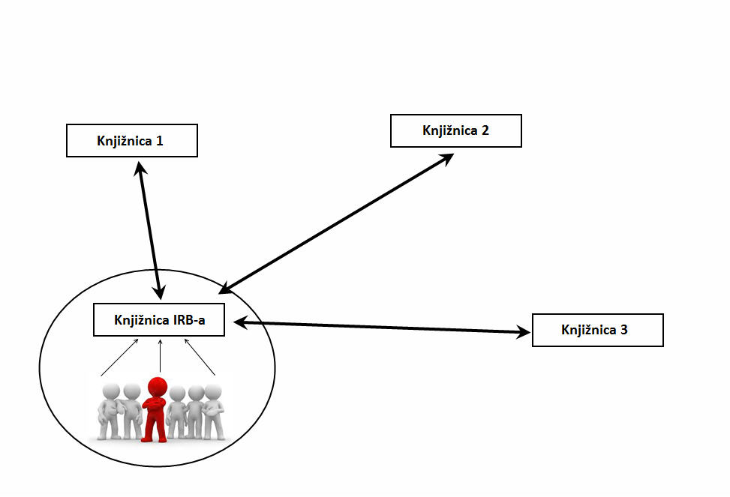
SEND 1.0

Slide 4
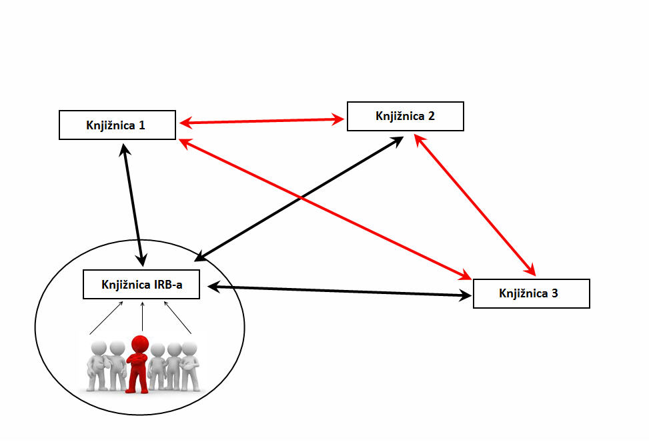
SEND 2.0 – osnovna nadogradnja

Slide 5
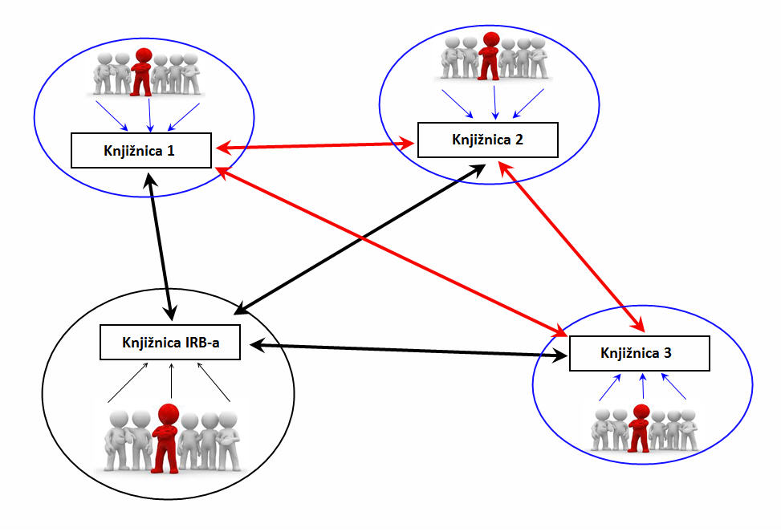
SEND 2.0 – napredne mogućnosti

Slide 6
Autentikacija i autorizacija korisnika
autentikacija i autorizacija korisnika putem AAI@Edu.Hr
automatsko prepoznavanje pripadnosti određenoj ustanovi
iprezime@phy.pmf.hr
mogućnost dodavanja knjižnica izvan AAI@Edu.hr sustava

Slide 7
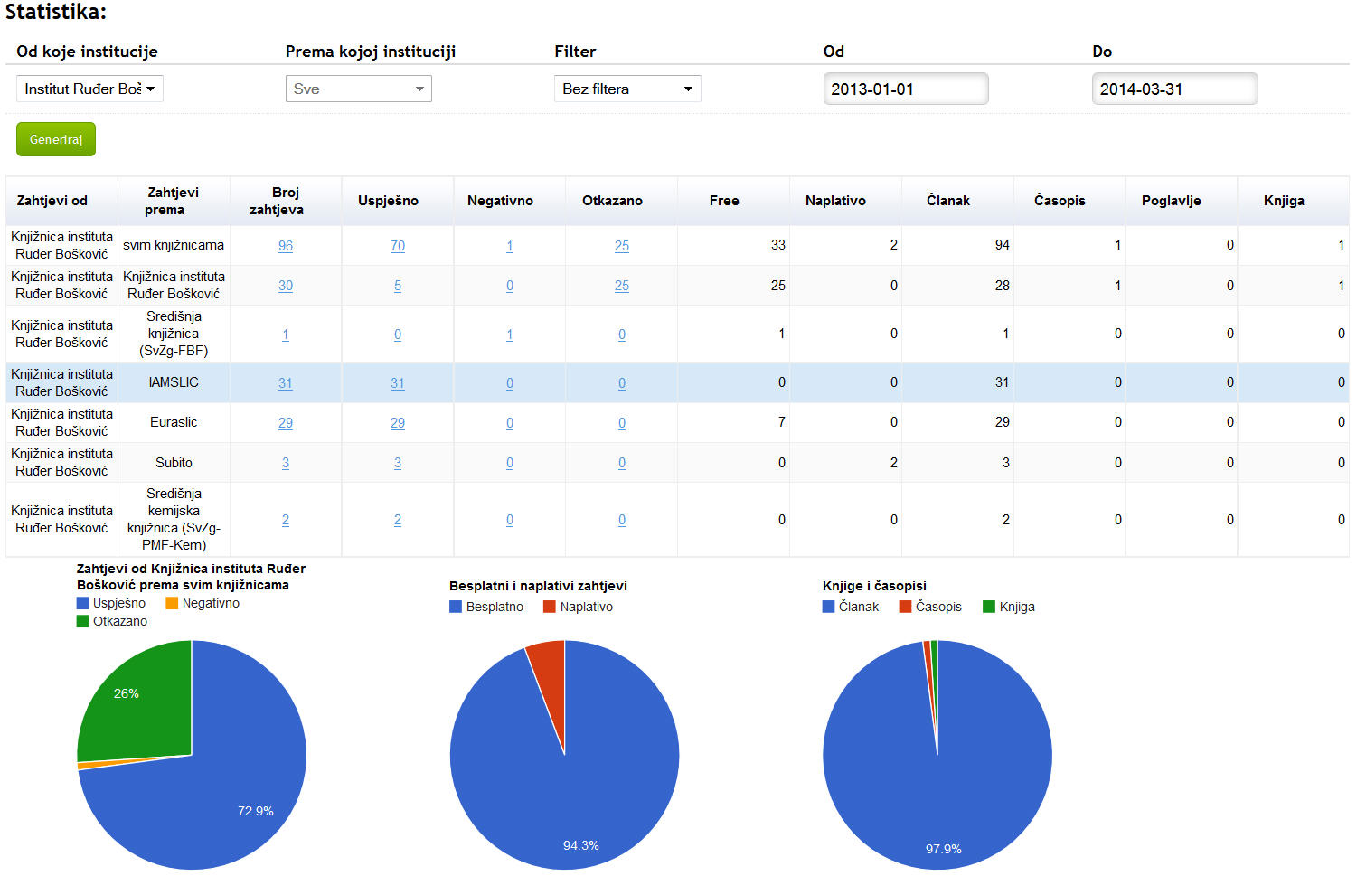
SEND 2.0 – statistički modul

Slide 8
Naš tim...
djelatnici Knjižnice IRB-a
Alen Vodopijevec
Sofija Konjević
Kristina Ciglar
Bojan Macan
polaznici Stručnog osposobljavanja za rad bez zasnivanja radnog odnosa:
Davor Polonijo
Karlo Hrenović
Boris Jovanović
volonter:
Tomo Šala

Slide 9
A sada...
http://www.search-best-cartoon.com

